Slide 1




UNIDAD TÉCNICA ESPECIALIZADA DE ATENCIÓN A PERSONAS Y GRUPOS DE ATENCIÓN PRIORITARIA ADSCRITA AL GOBIERNO AUTÓNOMO DESCENTRALIZADO MUNICIPAL DEL CANTÓN FLAVIO ALFARO
Ing. Jaminton Intriago Alcívar
ALCALDE DE FLAVIO ALFARO

Slide 2


Slide 3

De acuerdo a la Constitución de la República del Ecuador, el Estado debe garantizar que se alcance el buen vivir en las y los ciudadanos.
Es por tal motivo que, de acuerdo a la ordenanza de creación de la Unidad Técnica Especializada de Atención a las Personas y Grupos de Atención Prioritaria Adscrita al Gobierno Autónomo Descentralizado Municipal del Cantón Flavio Alfaro, busca cumplir con la misión institucional de prestar los servicios técnicos y especializados a las personas y grupos de atención prioritaria de acuerdo a la ley y sus reglamentos.

Slide 4

La UTEAPYGAP-C.F.A es una institución que tiene como misión contribuir al mejoramiento en la calidad de vida de personas y grupos de atención prioritaria, mediante la intervención social directa e indirecta en gestión de programas, proyectos y actividades equitativas, inclusivas, sostenibles y solidarias, mediante las facultades otorgadas por el GADM del Cantón Flavio Alfaro, para que cumpla sus funciones, con criterios de calidad, eficacia, eficiencia y lucidez, observando los principios de solidaridad, universalidad, regularidad, continuidad, interculturalidad y equidad.

Slide 5

La UTEAPYGAP-C.F.A persigue ser una institución pionera en servicio social de calidez, eficiencia, solidaridad e inclusiva, con talento humano comprometido en asistencia a personas y grupos de atención prioritaria del Cantón Flavio Alfaro.

Slide 6

Apoyar y asistir de manera especializada a las personas y grupos de atención prioritaria, en especial a niños, niñas, adolescentes y adultos mayores del Cantón Flavio Alfaro.
Mejorar la gestión en la prestación de servicios sociales con un equipo de labor idóneo.
Generar recursos para la ejecución y sostenibilidad de proyectos sociales en el Cantón.
Propender a la ciudadanía de Flavio Alfaro a un posicionamiento de acción social en “atención a personas y grupos prioritarios.”

Slide 7
DETALLES ECONÓMICOS
Ingresos de la UTEAPYGAP-C.F.A del 2019
$ 105.666,65
Egresos de la UTEAPYGAP-C.F.A del 2019
$ 109.740,39

Slide 8
DETALLES DE LOS EGRESOS DEL 2019
Rol de Servidores Públicos de la UTEAPYGAP-C.F.A
Alquiler de vehículo para las diferentes salidas a comunidades o entrega de ayuda técnicas
Mantenimiento del sistema Olympo
$62.442,62
$ 14.699,00
$ 213,36
Comisiones Bancarias
Servicios Alimenticios en convención con el centro de Salud, para compartir en eventos, de los grupos de atención vulnerables.
Servicios de Capacitación de talleres a la ciudadanía
$ 44,00
$ 3.338,74
$ 3.312,00
Insumos para el área de Fisioterapia
Compra de Ayudas Técnicas (Silla de Ruedas, caminadores, silla de baño, muletas, bastones y pañales)
Cuenta por pagar del 2018
$ 1.305,36
$ 12.004,00
$ 12.279,64

Slide 9
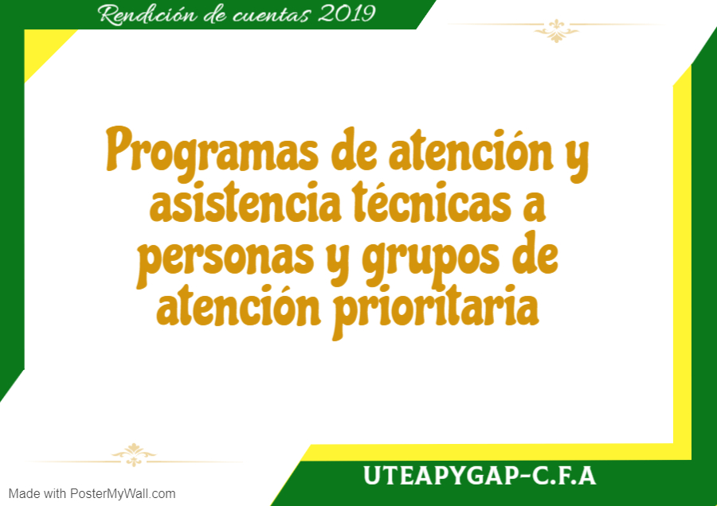

Slide 10

Donación de ayudas técnicas a personas con discapacidad, enfermedades crónicas y adultos mayores del Cantón Flavio Alfaro: Sillas de Ruedas(25), Sillas de Baño(8), Andadores(14), Muletas(16), Bastones(18) y Pañales(52).
Con un total de 133 ayudas técnicas durante el año 2019.

Slide 11

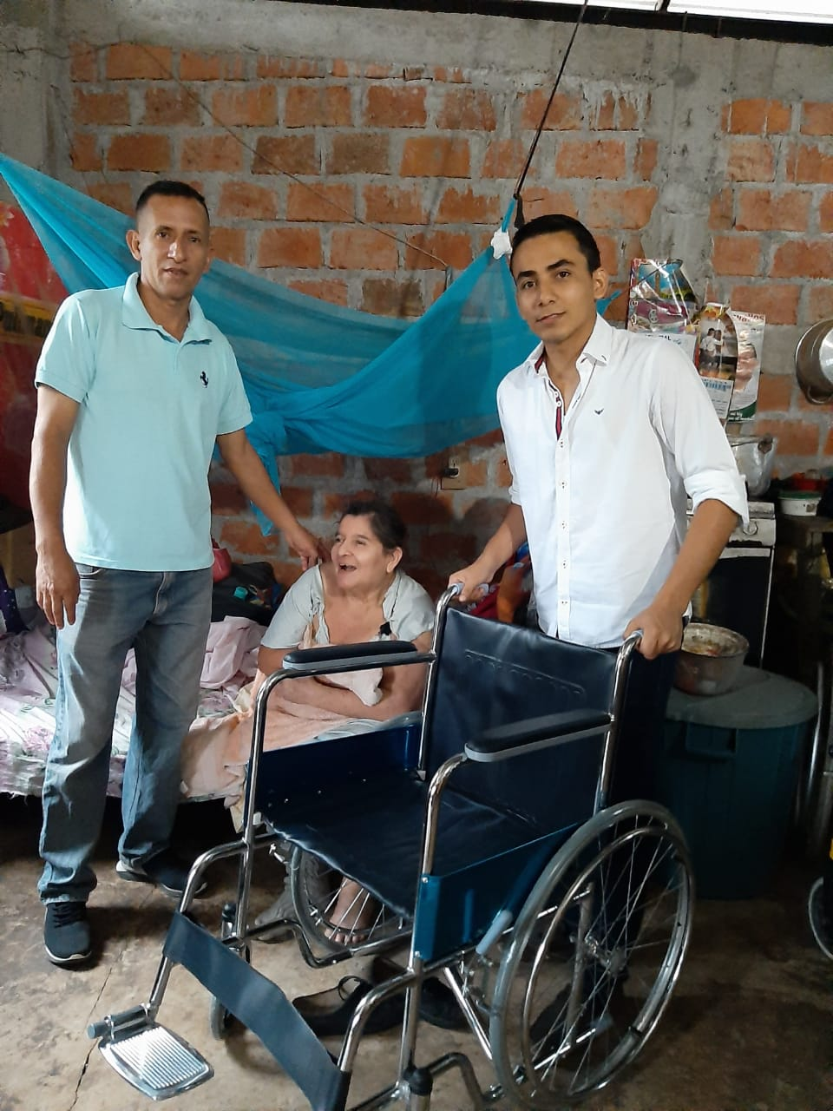
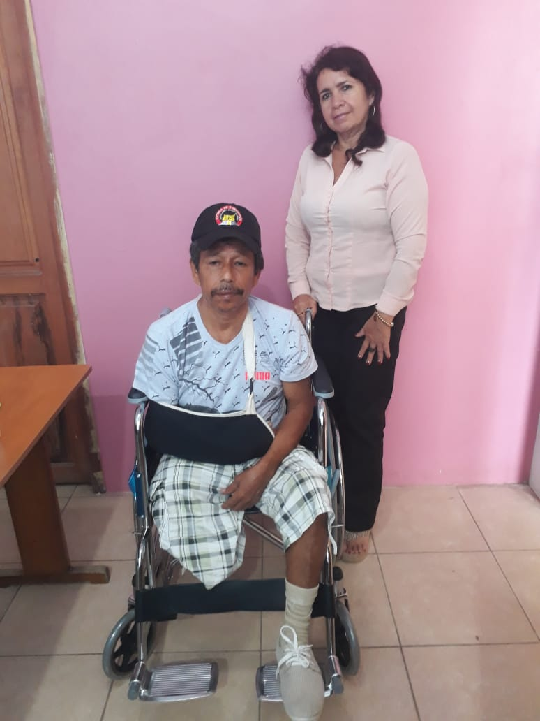

Slide 12
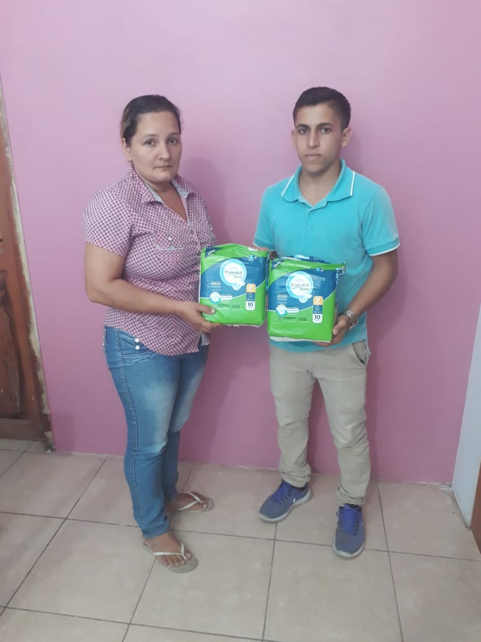
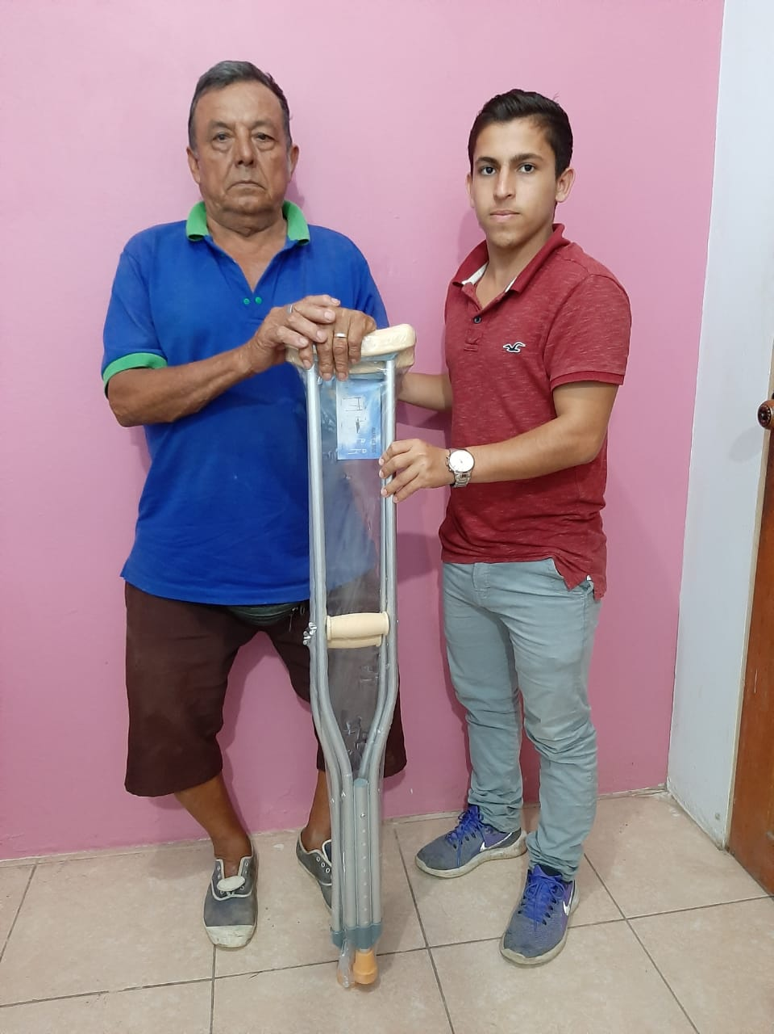

Slide 13
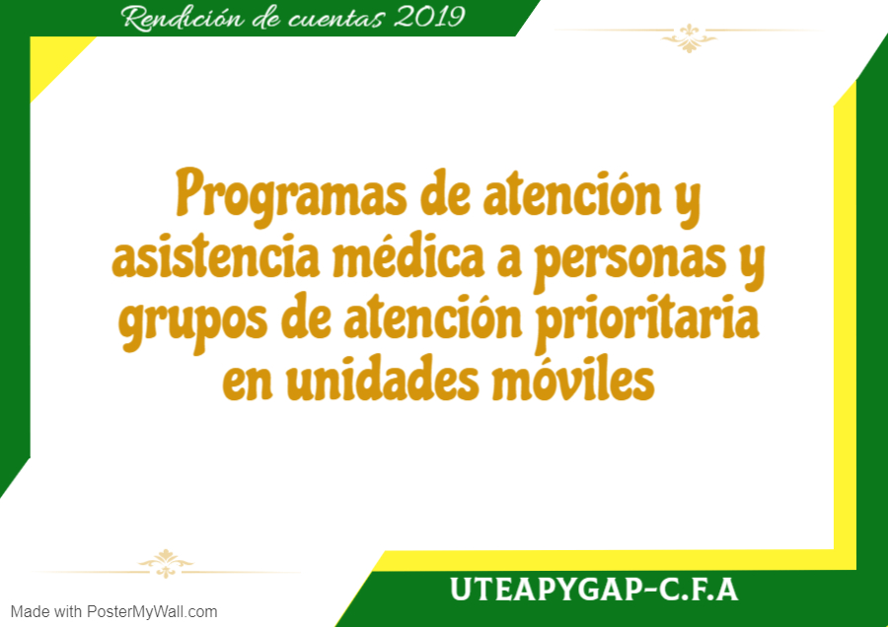

Slide 14

Brigadas de atención médica en; Medicina General, Odontología, Fisioterapia, Psicología Clínica y campañas de vacunación en coordinación con el Centro de Salud del Cantón Flavio Alfaro y profesionales de la UTEAPYGAP-C.F.A.
Se visitaron alrededor de 60 comunidades y se beneficiaron cerca de 6.100 personas, que comprende; niños, adolescentes, adultos y adultos mayores.

Slide 15
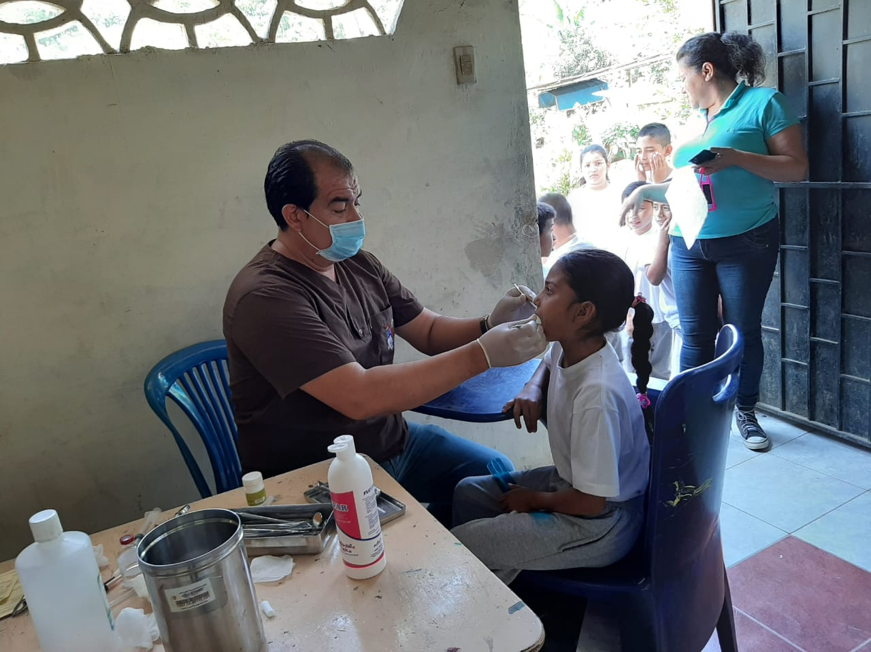
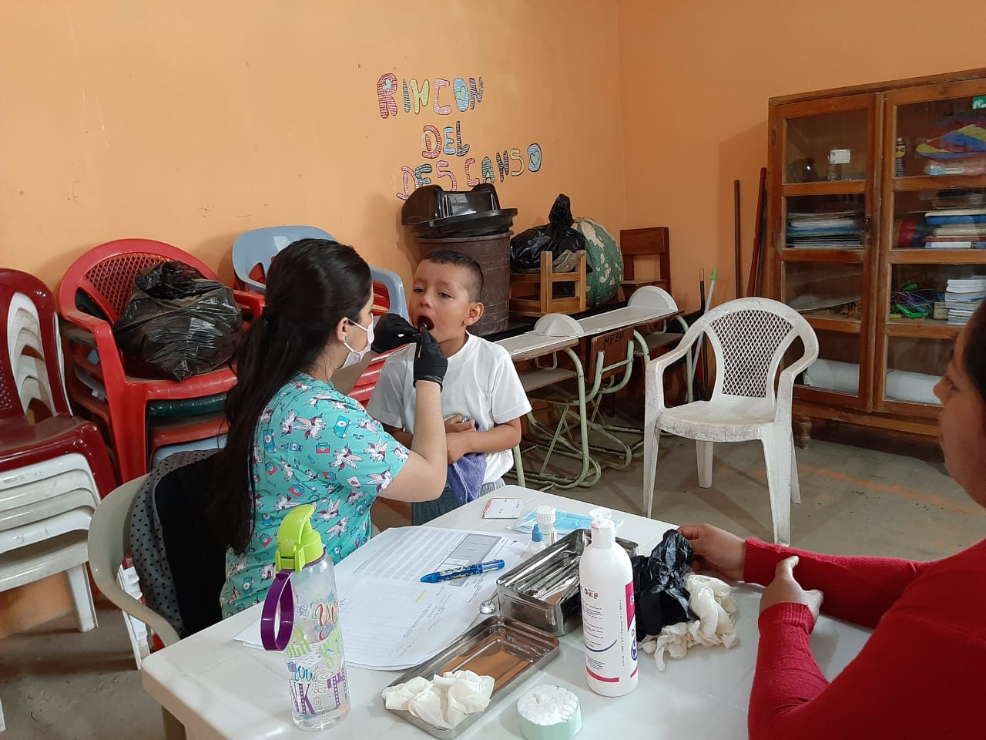

Slide 16
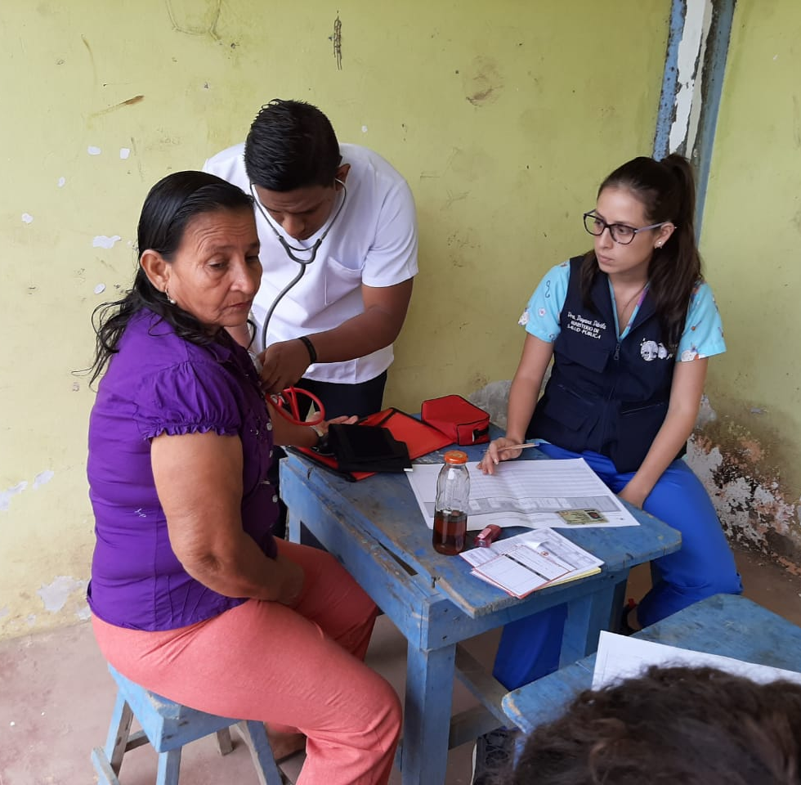
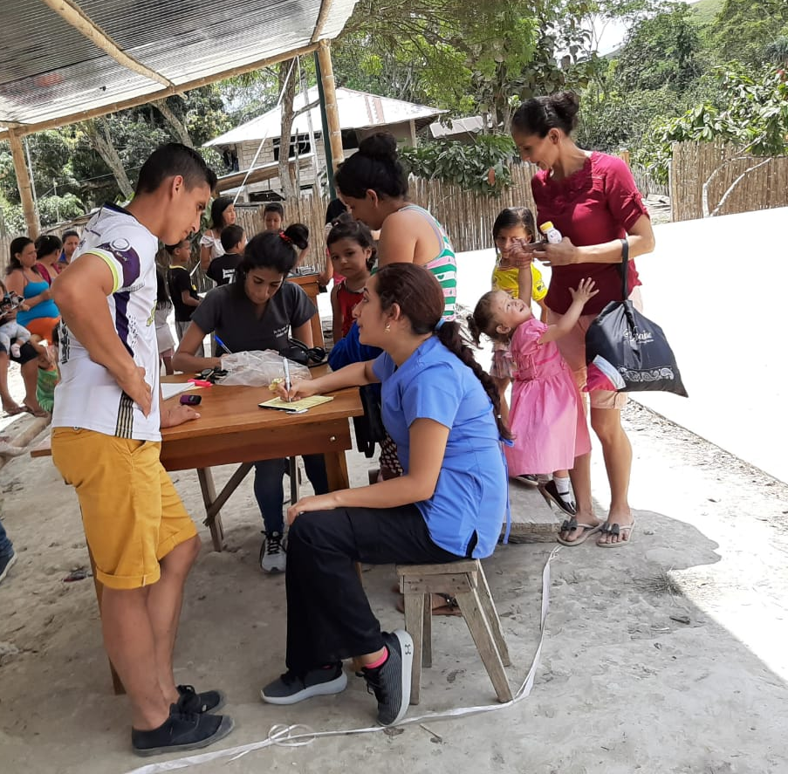

Slide 17


Slide 18

Atención de servicios de Fisioterapia en las instalaciones de la UTEAPYGAP-C.F.A. y en brigadas médicas en comunidades rurales del cantón Flavio Alfaro.
Se han brindado cerca de 3.700 atenciones a lo largo del año 2019.

Slide 19
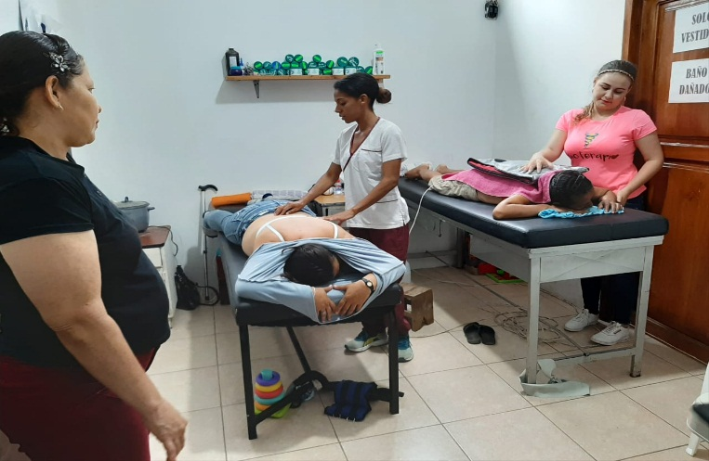
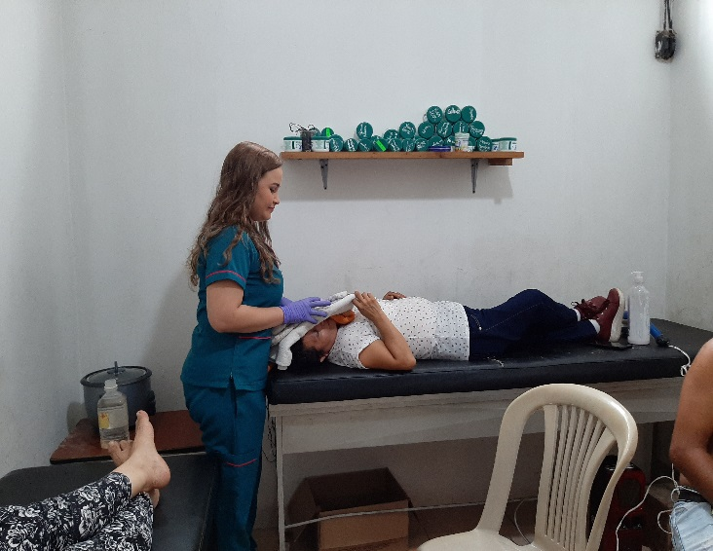

Slide 20

Atención de servicios de Psicología Clínica en las instalaciones de la UTEAPYGAP-C.F.A, en brigadas médicas en comunidades rurales del cantón Flavio Alfaro y en convenio con el Circuito C19 de Educación que comprende la Unidad Educativa Raymundo Aveiga Moreira del siglo XXI y sus escuelas enlazadas de la parroquia Zapallo del cantón Flavio Alfaro.
Se han brindado aproximadamente 2.550 atenciones.

Slide 21
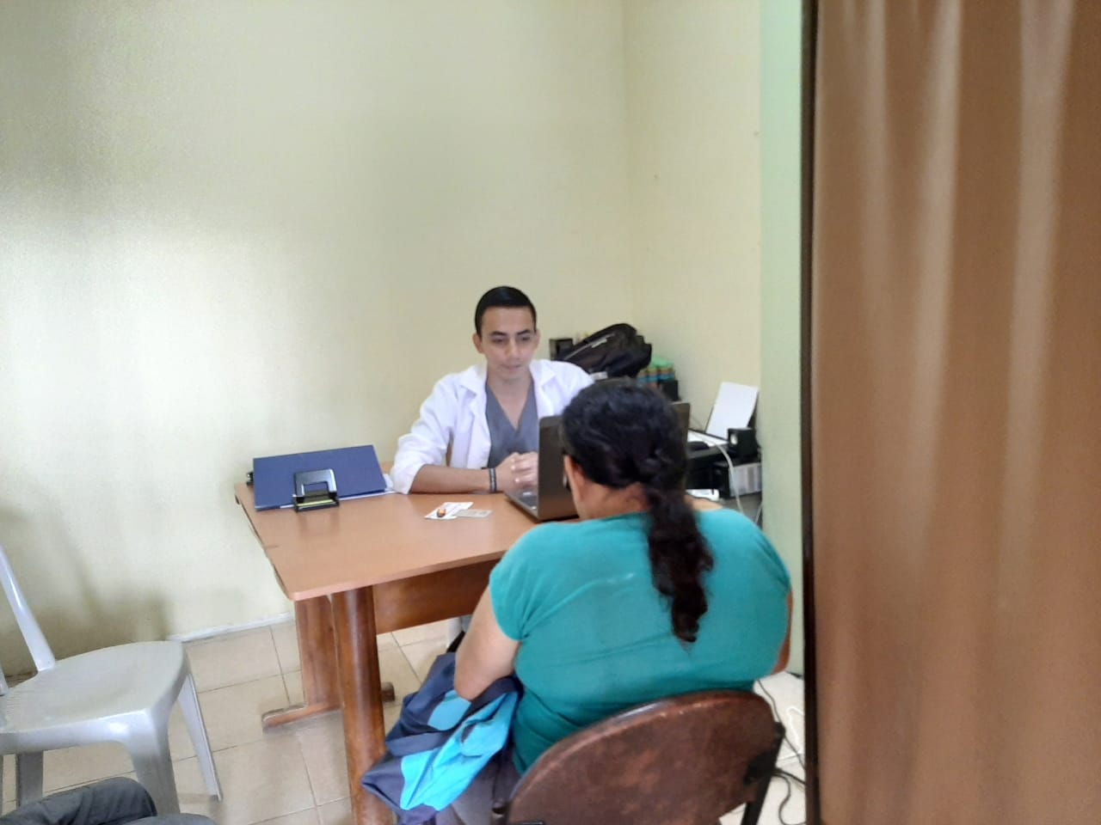
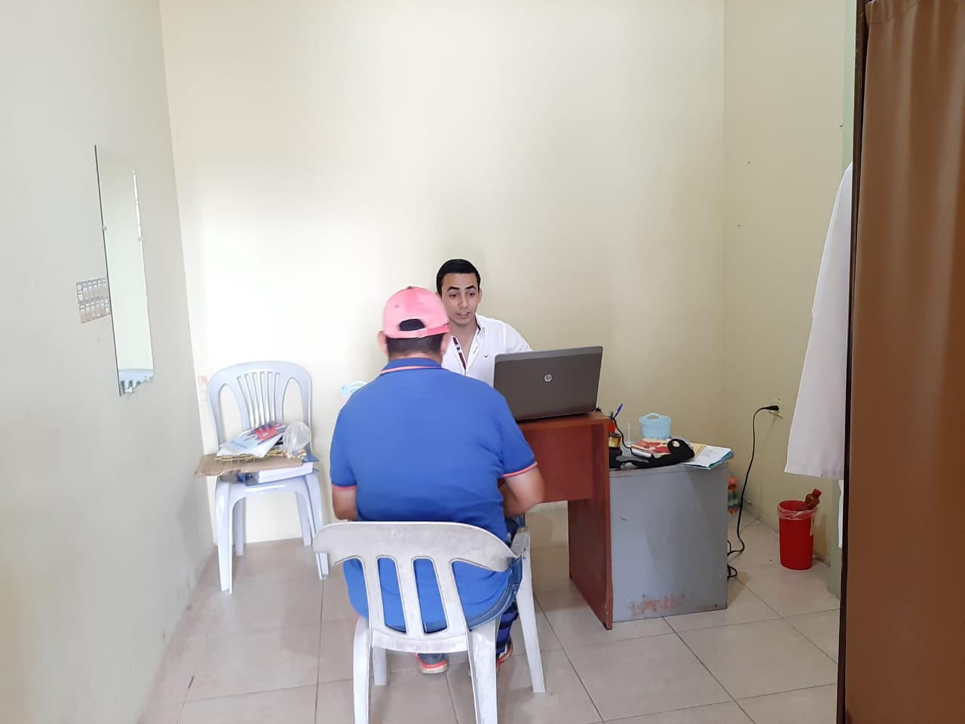

Slide 22

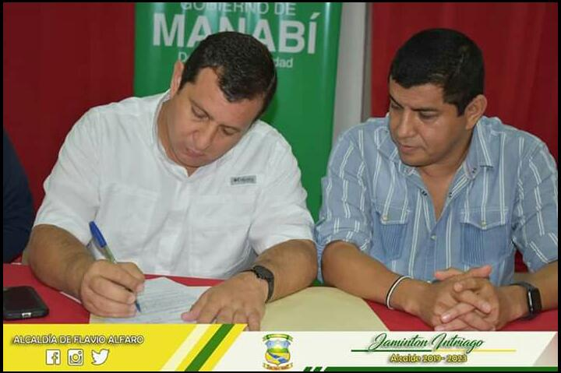
Firma del proyecto con el Concejo Provincial de Manabí, para el equipamiento del área de fisioterapia donde busca beneficiar adultos mayores, personas con discapacidad y comunidad en general del cantón Flavio Alfaro

Slide 23
PREGUNTAS

Slide 24
P-1
Por qué no se dota de un lugar más amplio para las terapias de discapacidad.?

Slide 25
P-2
Por qué no se despliega una campaña de brigadas que permite localizar a las personas vulnerables para la entrega de ayuda necesaria.?

Slide 26
P-3
Cuanto fue el presupuesto de que se manejó y en que se invirtió.?

Slide 27
P-4
Cuantas personas fueron beneficiadas con insumo y en qué tipo de ayuda.?

Slide 28
P-5
Por qué no se da información a la ciudadanía acerca de la atención e implementación que se da.?

Slide 29


